Slide 1
Cálculo combinatório
Propriedades das operações sobre conjuntos
O essencial

Slide 2
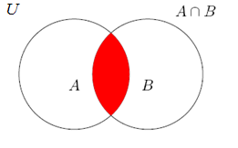
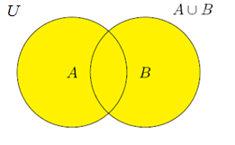
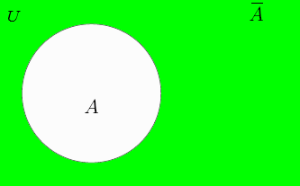
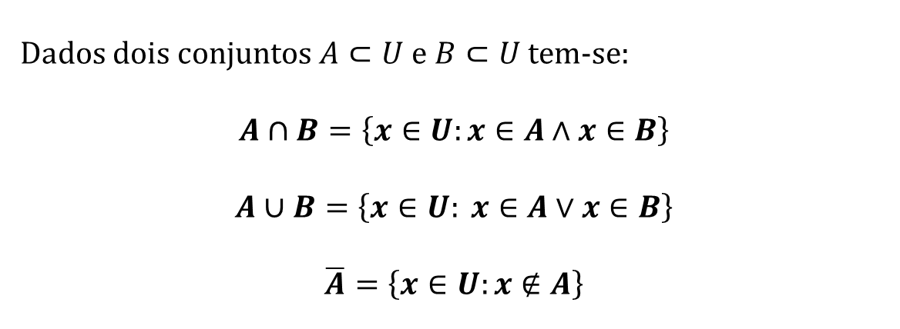
Interseção, união e complementaridade
Dados dois conjuntos $A⊂U$ e $B⊂U$tem-se:
$$A∩B=\left\{x∈U:x∈A∧x∈B\right\}$$
$$A∪B=\left\{x∈U: x∈A∨x∈B\right\}$$
$$\overline{A}=\left\{x∈U:x∉A\right\}$$
Notes:
Imagens:
http://www.portalaction.com.br/probabilidades/11-manipulacao-de-eventos

Slide 3
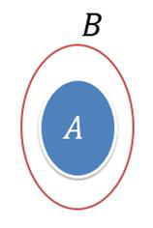
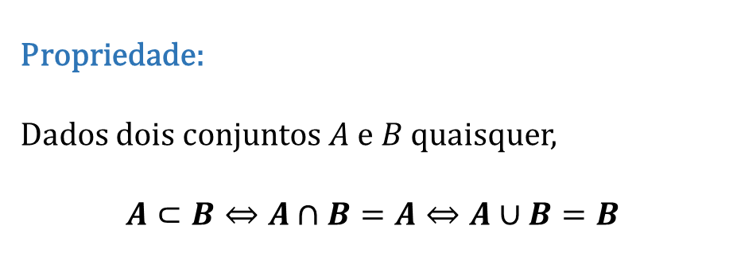
Propriedade da união e da interseção
Propriedade:
Dados dois conjuntos $A$ e $B$ quaisquer,
$A⊂B⇔A∩B=A⇔A∪B=B$

Slide 4
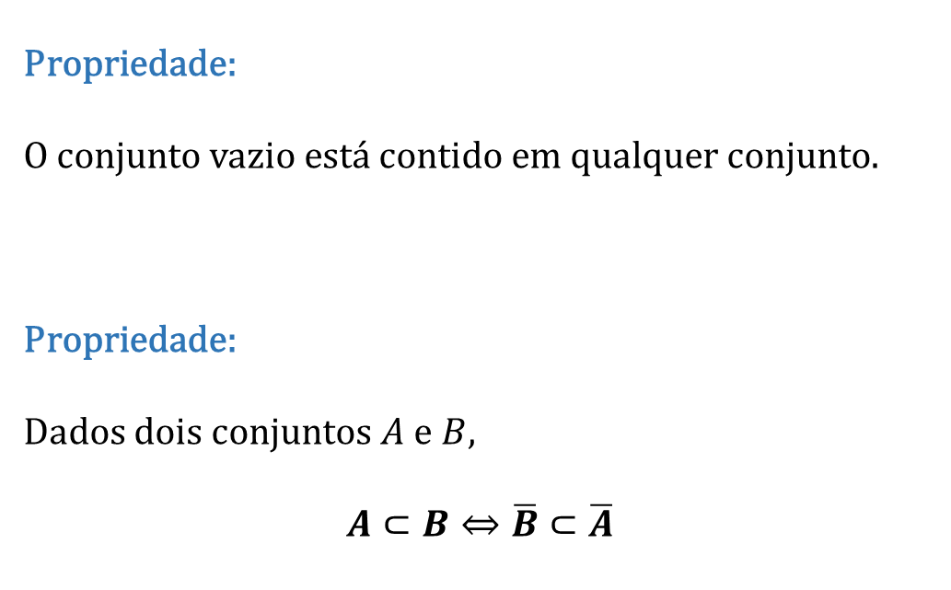
Propriedades
Propriedade:
O conjunto vazio está contido em qualquer conjunto.
Propriedade:
Dados dois conjuntos $A$ e $B,$
$$A⊂B⇔\overline{B}⊂\overline{A}$$

Slide 5

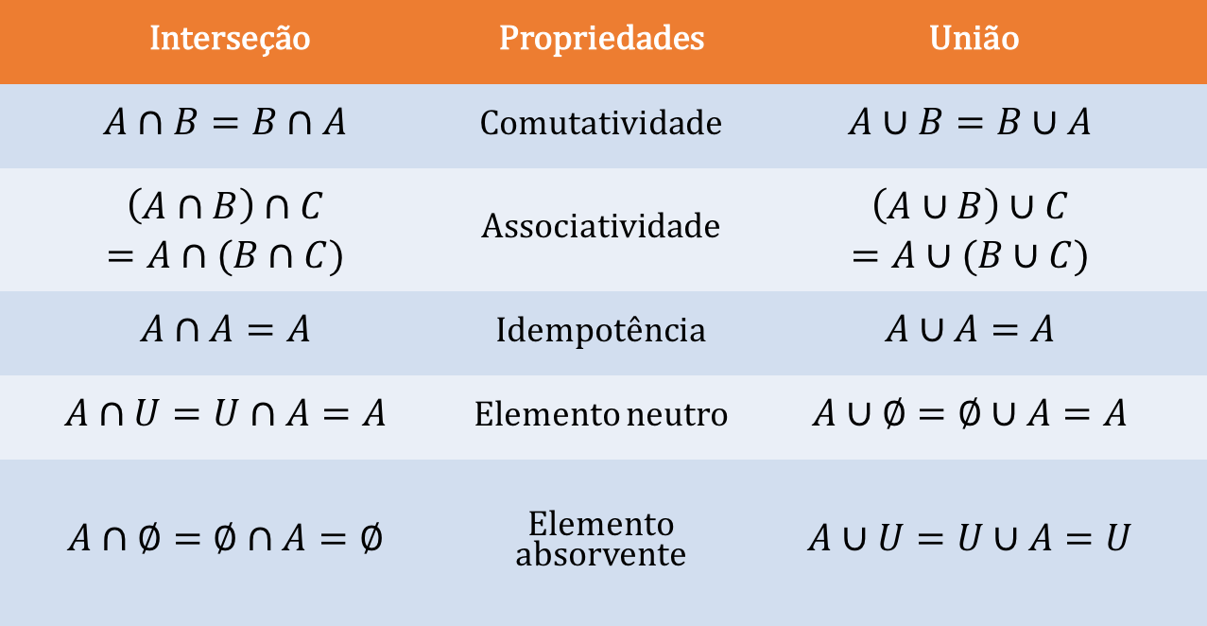
Propriedades
Dados dois conjuntos $A$ e $B,$subconjuntos de um conjunto $U:$
Interseção | Propriedades | União
$$A∩B=B∩A$$ | Comutatividade | $$A∪B=B∪A$$
$$\left(A∩B\right)∩C=A∩(B∩C)$$ | Associatividade | $$\left(A∪B\right)∪C=A∪(B∪C)$$
$$A∩A=A$$ | Idempotência | $$A∪A=A$$
$$A∩U=U∩A=A$$ | Elemento neutro | $$A∪∅=∅∪A=A$$
$$A∩∅=∅∩A=∅$$ | Elemento absorvente | $$A∪U=U∪A=U$$

Slide 6
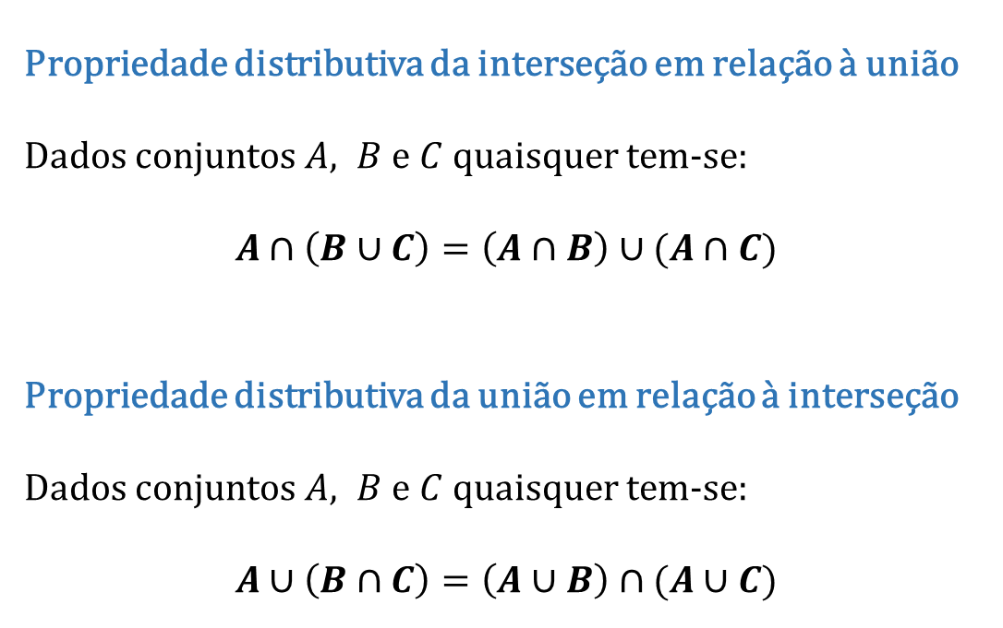
Propriedade distributiva
Propriedade distributiva da interseção em relação à união
Dados conjuntos $A, B$ e $C$ quaisquer tem-se:
$$A∩\left(B∪C\right)=\left(A∩B\right)∪(A∩C)$$
Propriedade distributiva da união em relação à interseção
Dados conjuntos $A, B$ e $C$ quaisquer tem-se:
$$A∪\left(B∩C\right)=\left(A∪B\right)∩(A∪C)$$

Slide 7
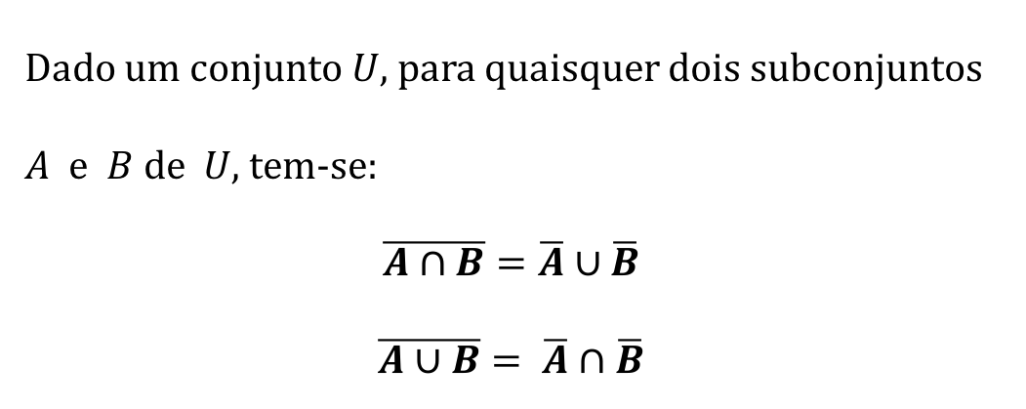
Leis de De Morgan para conjuntos
Dado um conjunto $U$, para quaisquer dois subconjuntos $A$ e $B$de $U$, tem-se:
$$\overline{A∩B}=\overline{A}∪\overline{B}$$
$$\overline{A∪B}= \overline{A}∩\overline{B}$$

Slide 8
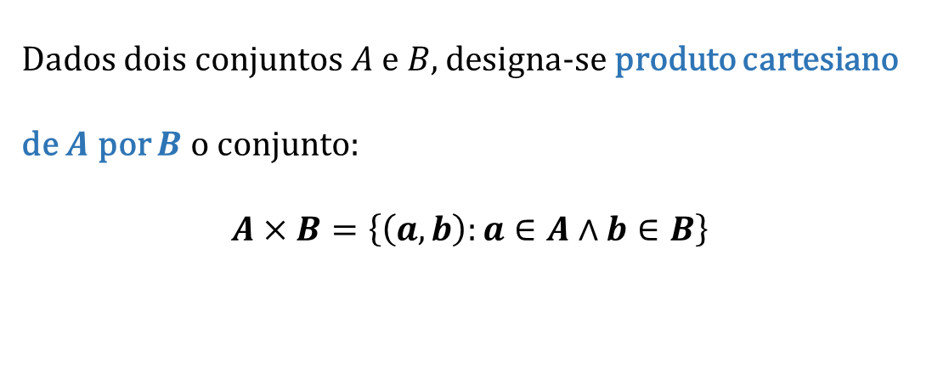
Produto cartesiano
Dados dois conjuntos $A$ e $B$, designa-se produto cartesiano de $A$ por $B$ o conjunto:
$$A×B=\left\{\left(a,b\right):a∈A∧b∈B\right\}$$

Slide 9
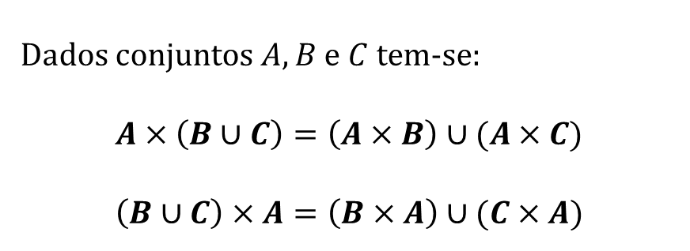
Distributividade do produto cartesiano relativamente à união
Dados conjuntos $A, B$ e $C$ tem-se:
$$A×\left(B∪C\right)=\left(A×B\right)∪(A×C)$$
$$\left(B∪C\right)×A=\left(B×A\right)∪(C×A)$$

